Slide 1

Aktivní škola - podpora, zlepšení kvality vzdělávání a výuky na základní škole
CZ.1.07/1.1.14/02.0049
Tento projekt je spolufinancován Evropským sociálním fondem a státním rozpočtem České republiky.

Slide 2
Název materiálu: Inf7_PPT13_efekty
Vzdělávací oblast: Informační a komunikační technologie
Vzdělávací obor: Informatika
Název sady: Sada pro technické, přírodovědné a jazykově zaměřené předměty
Ročník: 7.
Autor: Mgr. Marcela Kubátová
Datum ověření: listopad 2014
Anotace: výukový materiál slouží ke zvládnutí základních postupů při ovládání MS PowerPoint 2013, je určen pro e-learning na webové stránce školy

Slide 3
PowerPoint 2013 - efekty
Informatika 7. ročník
Mgr. Marcela Kubátová

Slide 4
Mezi efekty můžeme zařadit:
animace
pořadí zobrazování objektů
zvuky
přechody snímků
automatický chod prezentace

Slide 5
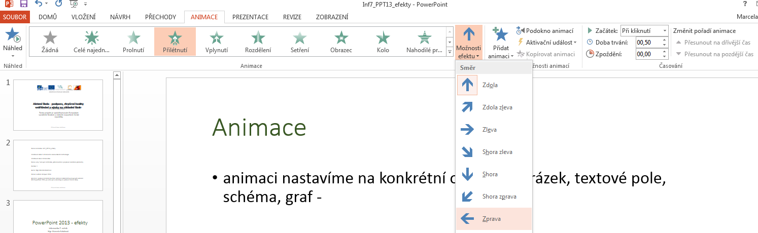
Animace
animaci nastavíme na konkrétní označený objekt – obrázek, textové pole, schéma, graf – karta Animace, skupina Animace, dále pak můžeme měnit animaci pomocí Možnosti efektu

Slide 6
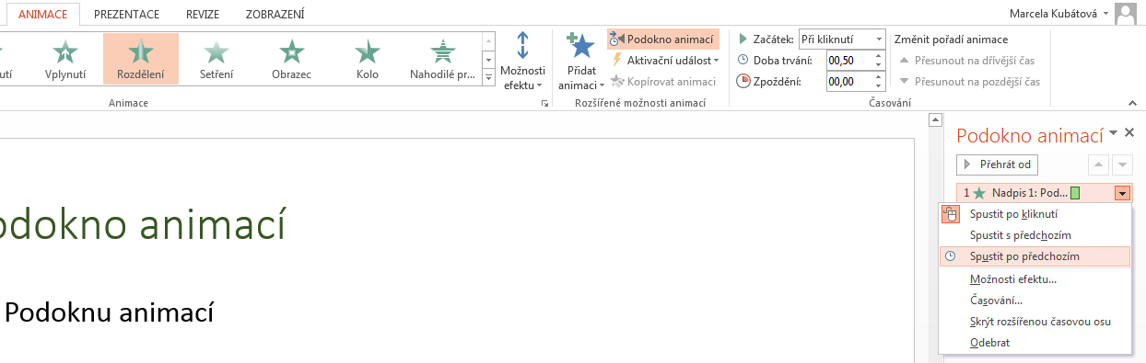
Podokno animací
V Podoknu animací můžeme nastavit jak a kdy se má animace provést.

Slide 7
Pořadí zobrazování objektů na snímku
Objekty na snímku se mohou zobrazovat v libovolném pořadí.
Nastavíme animace na objekty a v Podoknu
animací tažením pomocí myši měníme jejich pořadí.

Slide 8
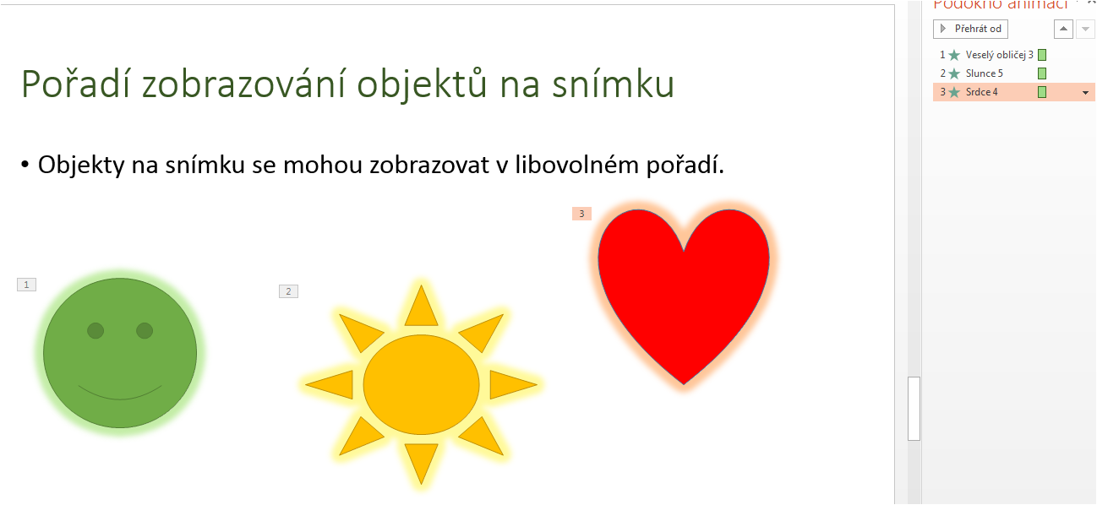
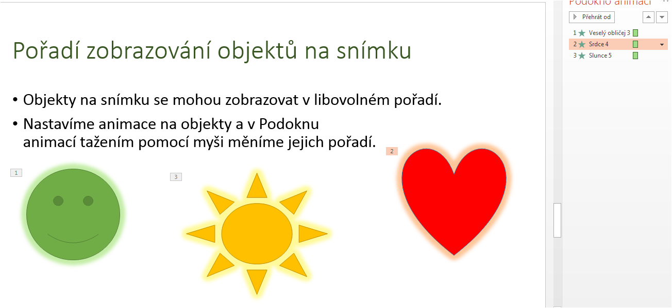

Slide 9
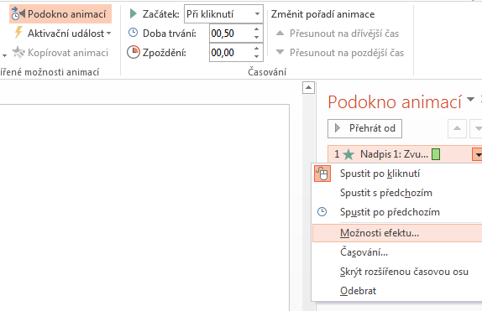
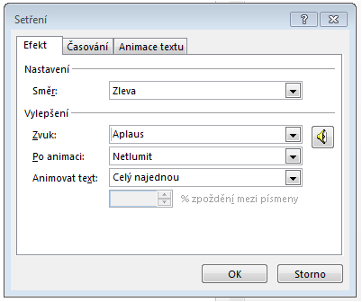
Zvuky
K nastavené animaci můžeme přidat i zvuk – Podokno animací, Možnosti efektu

Slide 10
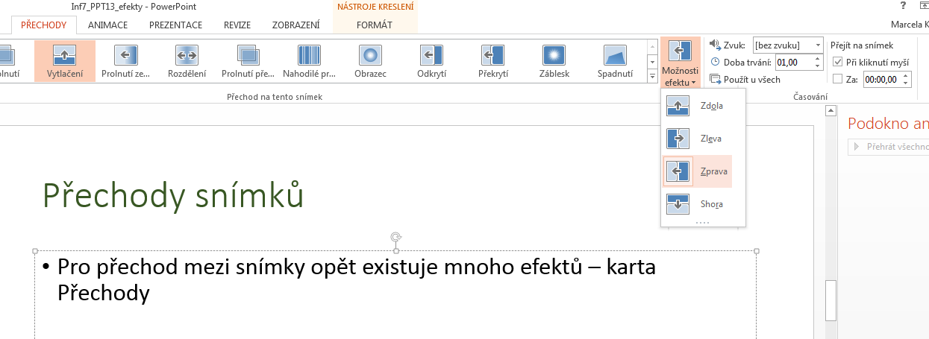
Přechody snímků
Pro přechod mezi snímky opět existuje mnoho efektů – karta Přechody, opět Možnosti efektu, s nastavením Doby trvání či Zvuků

Slide 11
Automatický chod prezentace
spuštěnou prezentaci můžeme ovládat myší či klávesnicí nebo pomocí ovládacích symbolů (dole vlevo na každém snímku; máme zde možnost tužky)
Pokud se má prezentace spouštět bez našeho zásahu, nastavíme automatické prezentování či nekonečnou smyčku, pak musíme nastavit:
automatické zobrazování jednoho objektu za druhým (u každého snímku)
automatický přechod mezi snímky
automatické nastavení neustálého opakování prezentace

Slide 12
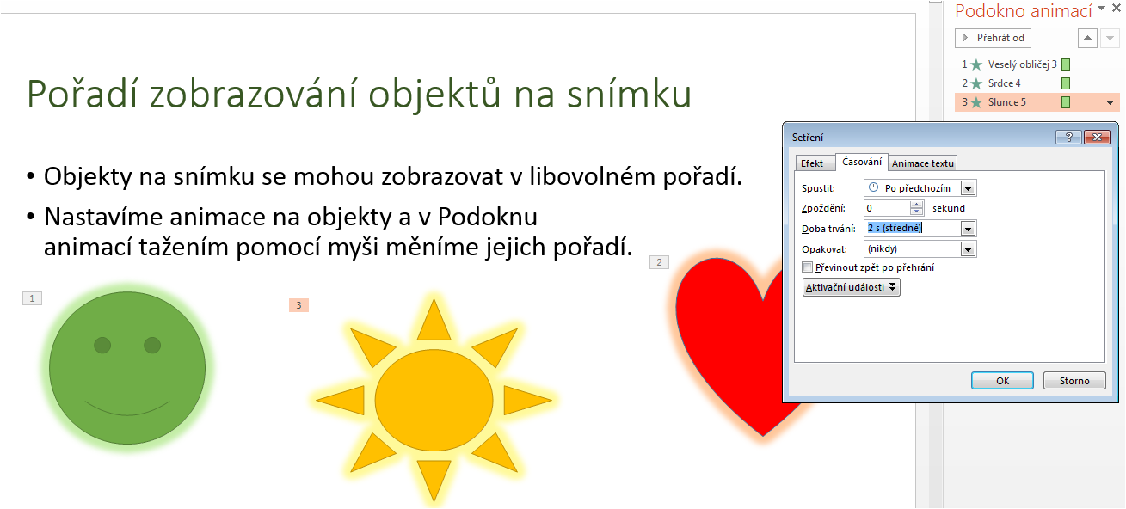
automatické zobrazování jednoho objektu za druhým

Slide 13
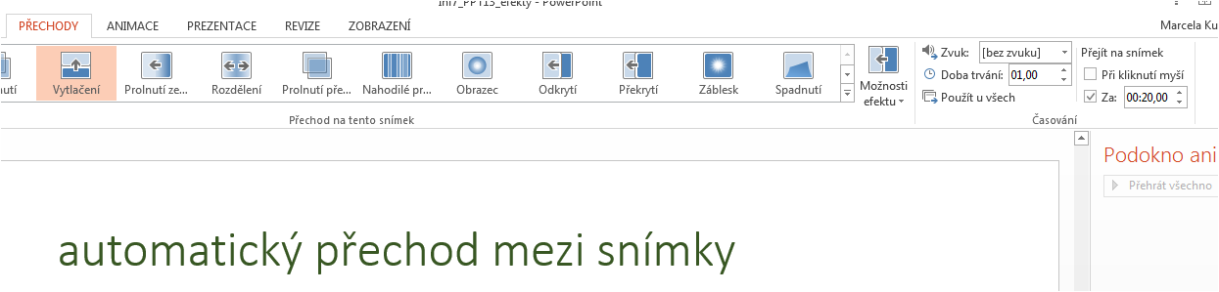
automatický přechod mezi snímky

Slide 14
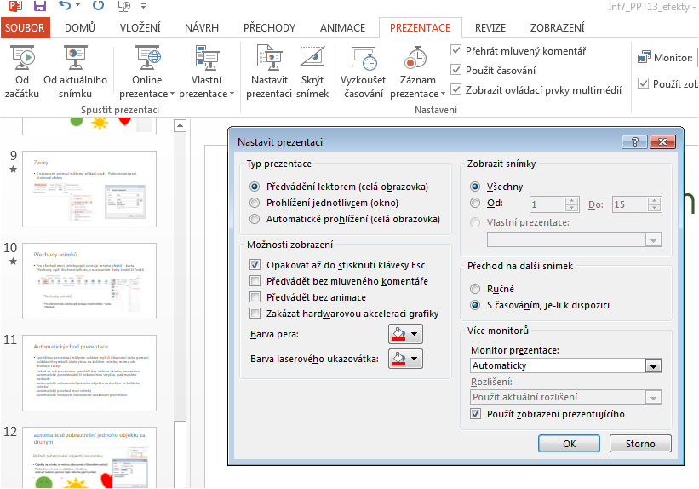
automatické nastavení neustálého opakování prezentace

Slide 15
Zdroje:
vlastní práce, obrázky pořízeny pomocí výstřižků či printscreenů
Prohlašuji, že při tvorbě výukového materiálu jsem respektoval(a) všeobecně užívané právní a morální zvyklosti, autorská a jiná práva třetích osob, zejména práva duševního vlastnictví (např. práva k obchodní firmě, autorská práva k software, k filmovým, hudebním a fotografickým dílům nebo práva k ochranným známkám) dle zákona 121/2000 Sb. (autorský zákon). Nesu veškerou právní odpovědnost za obsah a původ svého díla.
Dávám souhlas, aby moje dílo bylo dáno k dispozici veřejnosti k účelům volného užití (§ 30 odst. 1 zákona 121/2000 Sb.), tj. že k uvedeným účelům může být kýmkoliv zveřejňováno, používáno, upravováno a uchováváno.

